Slide 1
Триггер
Информатика 10 класс

Slide 2
Что такое триггер?
Важнейшая структурная единица оперативной памяти и внутренних регистров процессора
Триггер – это логическая схема, способная хранить 1 бит информации (1 или 0). Строится на 2-х элементах ИЛИ-НЕ или на 2-х элементах И-НЕ.

Slide 3
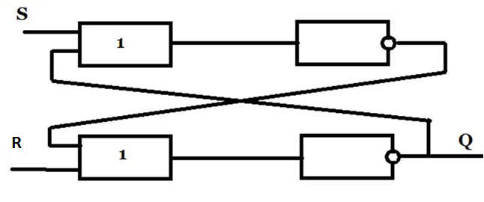
Самый простой RS-триггер
Состоит из двух элементов ИЛИ-НЕ, входы и выходы которых соединены кольцом: выход первого соединён со входом второго, выход второго – со входом первого
Вход S (set) – установка триггера
Вход R (reset) - сброс

Slide 4
Триггер
1
S( 1 )
0
Или
Не
0
0
1
Или
Не
Q
R
Для записи 1 бита на вход S (установочный) подаётся сигнал 1. При последовательном прохождении сигнала на выходе триггера Q установится 1. Триггер переходит в это состояние и будет находиться в нём и после того, как сигнал на входе S исчезнет. Будет храниться 1.

Slide 5
Триггер (англ. trigger – защёлка)
Триггер – это логическая схема, способная хранить 1 бит информации (1 или 0). Строится на 2-х элементах ИЛИ-НЕ или на 2-х элементах И-НЕ.
set, установка
вспомогательный
выход
1
S | R | Q |  | режим
0 | 0
0 | 1
1 | 0
1 | 1
хранение
обратные связи
0
1
сброс
1
1
0
установка 1
основной
выход
0
0
запрещен
reset, сброс

Slide 6
РЕГИСТР
Так как триггер может хранить только 1 бит информации, то несколько триггеров объединяют вместе.
Полученное устройство называют РЕГИСТРОМ.
В регистре может быть 8, 16, 32 или 64 триггера.
Регистры содержатся во всех вычислительных узлах компьютера – начиная с центрального процессора, памяти и заканчивая периферийными устройствами, и позволяют также обрабатывать информацию.

Slide 7
Какие триггеры бывают?
способу записи информации триггеры делятся на асинхронные и синхронные.
В асинхронных триггерах информация может изменяться в любой момент времени при изменении входных сигналов.
В синхронных триггерах информация может меняться только в определенные моменты времени, задаваемые дополнительным синхронизирующим сигналом.

